Slide 1
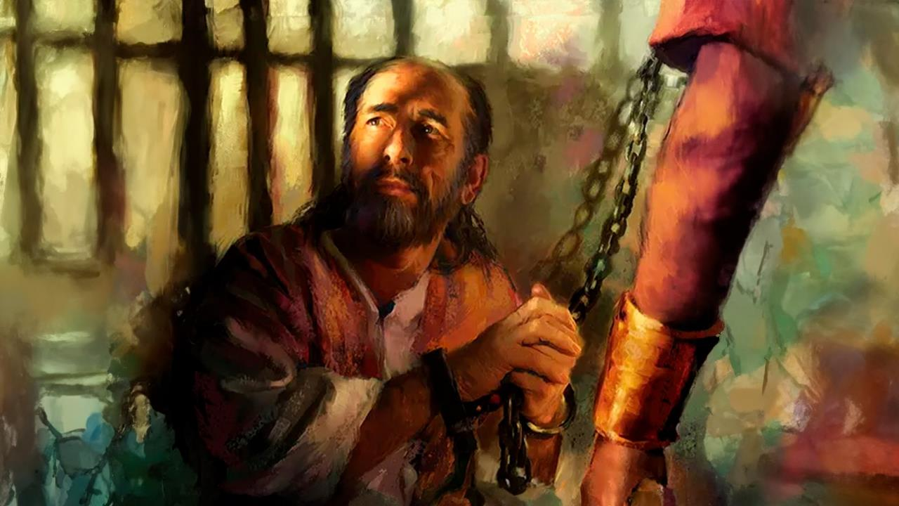
নির্যাতিত কিন্তু পরিত্যাগ করা হয়নি
১ম পাঠ, ৩ জানুয়ারি, ২০২৬ এর জন্য।

Slide 2

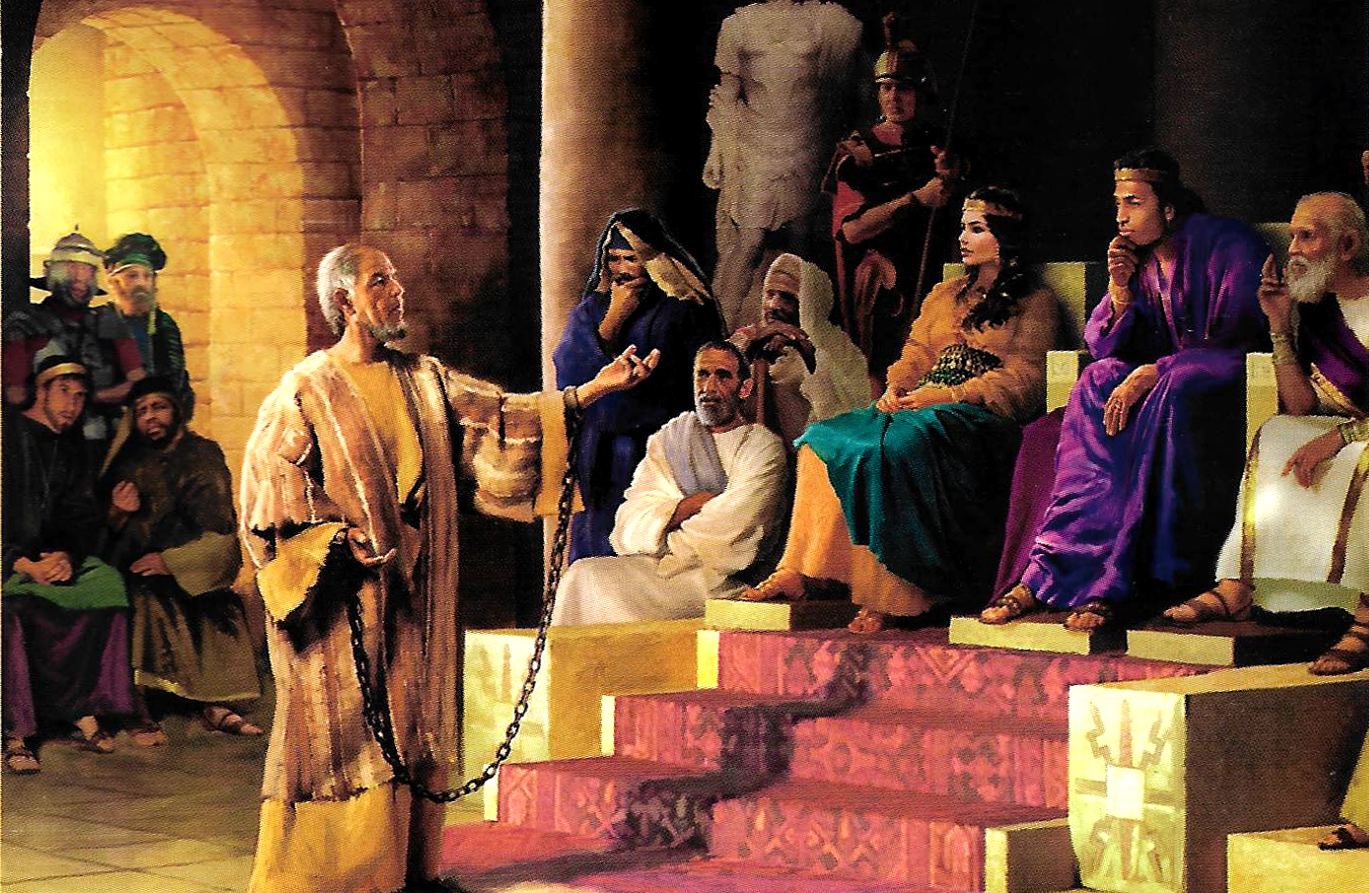
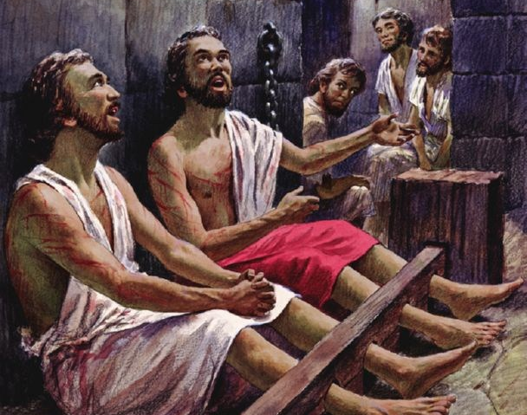
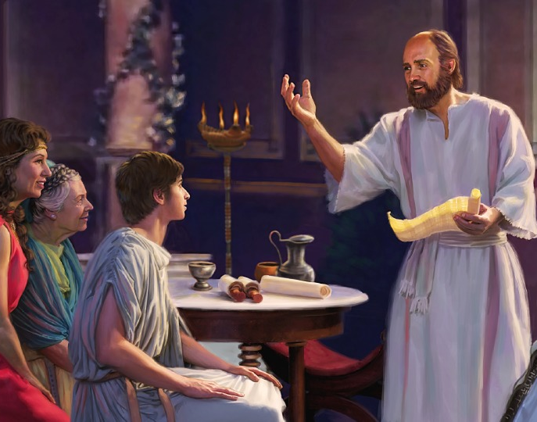
“তোমরা প্রভুতে সর্বদা আনন্দ কর; পুনরায় বলিব, আনন্দ কর।”
ফিলিপীয় ৪:৪ পদ।

Slide 3

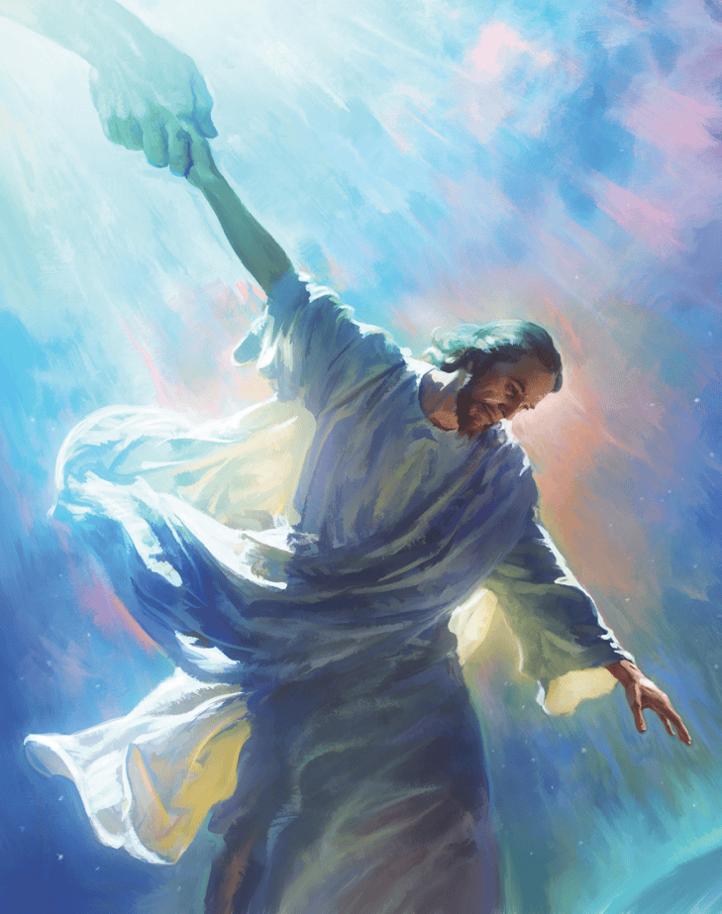


তাঁর পরিচর্যার সময়, পৌল তাঁর কথা শুনতে আগ্রহী সকলের কাছে স্বর্গ ও পৃথিবীকে একত্রিত করতে সক্ষম একমাত্র ব্যক্তিকে উপস্থাপন করার জন্য যাত্রা করেছিলেন: যীশু খ্রীষ্ট, ত্রাণকর্তা।
ফিলিপীয় এবং কলসীয়দের কাছে তার চিঠি লেখার মাধ্যমে, তিনি গির্জাকে স্বর্গের কাছাকাছি এবং খ্রিস্টানদের একে অপরের কাছাকাছি আনার জন্য যথাসাধ্য চেষ্টা করেছিলেন।
এটি করে, তিনি আমাদের দেখিয়েছেন যে কীভাবে ঈশ্বরের গির্জা আজ স্বর্গের সাথে একত্রিত হয়ে পৃথিবীতে যীশুর দ্বারা অর্পিত দায়িত্ব পালন করতে পারে।
পত্রগুলির লেখক:
  পৌলকে কারারুদ্ধ করা হয়
  শৃঙ্খলে আবদ্ধ রাষ্ট্রদূত
প্রাপকরা:
  ফিলিপীদের ইতিহাস
  কলসীয়দের ইতিহাস
  ফিলিপী এবং কলসীয়দের গির্জাগুলি

Slide 4
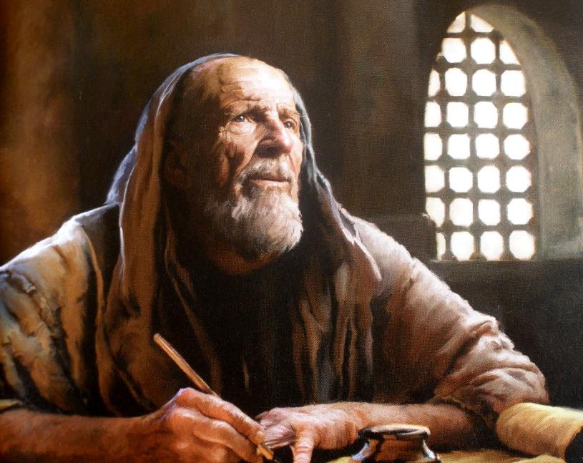

পত্রের লেখক

Slide 5

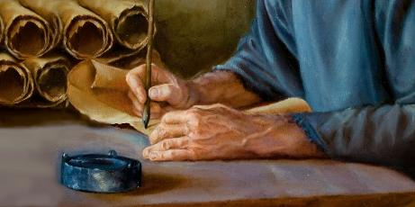
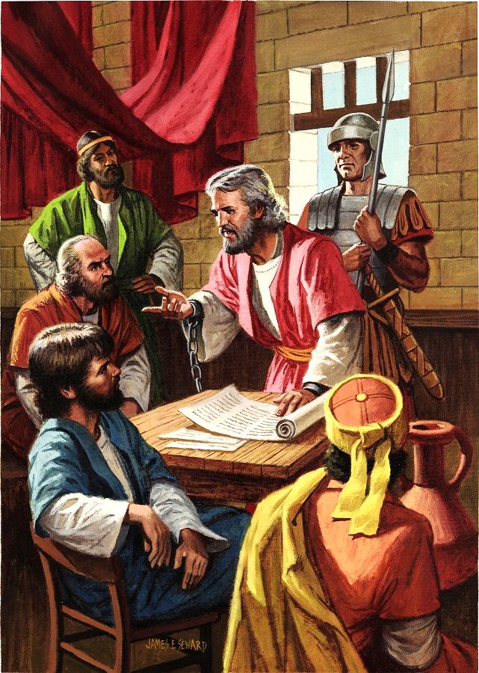
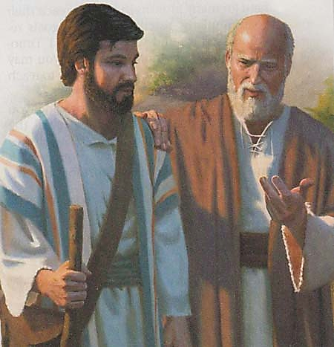
পলকে কারাদণ্ড দেওয়া হয়েছে
“পৌল, খ্রীষ্ট যীশুর বন্দি, এবং ভ্রাতা তীমথিয়-আমাদের প্রেম-পাত্র ও সহকারী ফিলীমন” (ফিলীমন ১:১ পদ)
রোমে তার প্রথম কারাবাসের সময় - ৬০ থেকে ৬২ খ্রিস্টাব্দের মধ্যে - পৌল কমপক্ষে পাঁচটি পত্র লিখেছিলেন: ইফিষীয়দের কাছে, ফিলিপীয়দের কাছে, কলসীয়দের কাছে, ফিলীমনের কাছে এবং লায়দিকেয়ার গির্জার কাছে (যা আমাদের কাছে পৌঁছায়নি)।
যেহেতু তার বিরুদ্ধে কোন গুরুতর অভিযোগ ছিল না, তাই তাকে একটি ভাড়া বাড়িতে থাকার অনুমতি দেওয়া হয়েছিল, যেখানে সর্বদা একজন রোমান সৈনিক পাহারা দিত (প্রেরিত ২৮:১৬ পদ)। এর ফলে তিনি সুসমাচার প্রচার চালিয়ে যেতে পেরেছিলেন, এমনকি প্রাইটোরিয়ান রক্ষীদের কাছেও (ফিলিপীয় ১:১৩ পদ)।
পত্রগুলি পরীক্ষা করলে আমরা দেখতে পাই যে পৌলের অনেক সহযোগী ছিল (কলসীয়
৪:৭-১৪ পদ; ফিলীমন ১:২৩-২৪ পদ)। তিনি কৈসরের পরিবারের সাথেও যোগাযোগ করেছিলেন (ফিলিপীয় ৪:২২ পদ)।
পৌল শীঘ্রই মুক্তি পাওয়ার আশা করেছিলেন (ফিলীমন ১:২২ পদ), যে আশা তাঁর দ্বিতীয় কারাবাসের সময় আর ছিল না (২ তীমথিয় ৪:৬ পদ)।

Slide 6

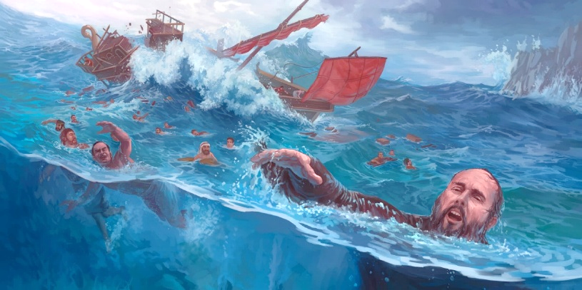
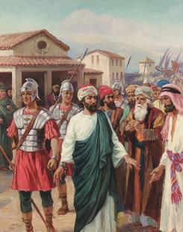
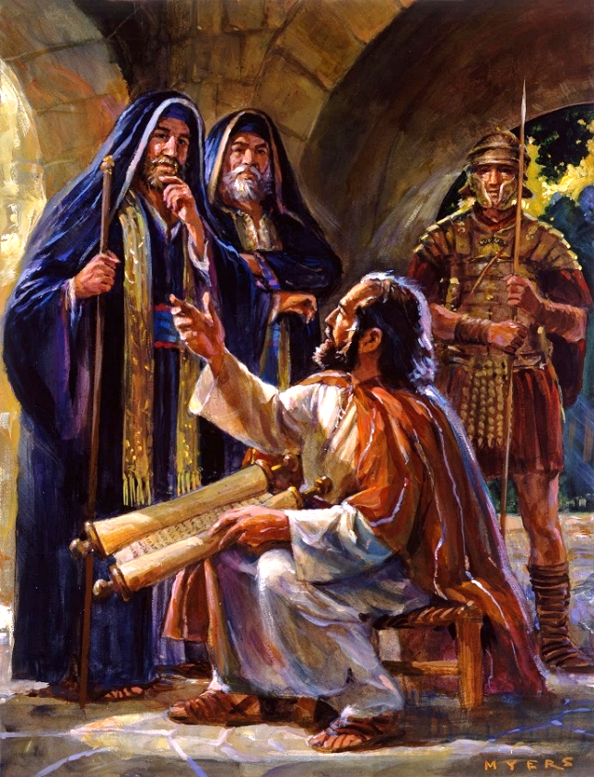
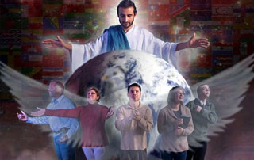
শৃঙ্খলে রাষ্ট্রদূত
“যাহার নিমিত্ত আমি শৃঙ্খলে বাঁধা হইয়া রাজসভার কর্ম করিতেছি; যেমন কথা বলা আমার উচিত, সেই বিষয়ে সর্তকতা দেখাইতে পারি।” (ইফিষীয় ৬:২০ পদ )
যে মুহূর্ত থেকে তিনি খ্রীষ্টের জন্য একজন দূত হওয়ার সিদ্ধান্ত নিয়েছিলেন, সেই মুহূর্ত থেকেই পৌলের জীবন সহজ ছিল না (২ করিন্থীয় ৬:৪-৫ পদ)।
বাইবেলে পৌলকে রোমে নিয়ে যাওয়ার আগে মাত্র তিনটি কারাবাসের কথা উল্লেখ আছে: ফিলিপীতে (প্রেরিত ১৬:২২-২৪ পদ); জেরুজালেমে (প্রেরিত ২৩:১০ পদ); এবং সিজারিয়ায় (প্রেরিত ২৩:৩৩-৩৫ পদ)। কিন্তু নিশ্চিতভাবেই আরও বেশ কয়েকটি কারাবাস ছিল (২ করিন্থীয় ১১:২৩ পদ)।
এই সমস্ত অসুবিধার মধ্যেও, পৌল কখনও নিজেকে অসহায় মনে করেননি (২ করিন্থীয় ৪:৭-৯ পদ)। স্বাধীনভাবে প্রচার করতে না পেরে, তিনি "শৃঙ্খলিত রাষ্ট্রদূত" হয়েছিলেন (ইফিষীয় ৬:২০ পদ)।
পৌলের মনোভাব আমাদের শিক্ষা দেয় যে, যখন আমরা সুসমাচার প্রচারের জন্য কষ্ট ভোগ করি, তখন আমাদের অবশ্যই ঈশ্বরের উপর পূর্ণ আস্থা রাখতে হবে; সর্বদা তাঁর বাক্য মনে রাখতে হবে (২ তীম. ২:১৫ পদ); এবং পবিত্র আত্মাকে আঁকড়ে ধরতে হবে, যিনি আমাদের শক্তি ও সাহস দান করেন (সখরিয় ৪:৬ পদ)।

Slide 7
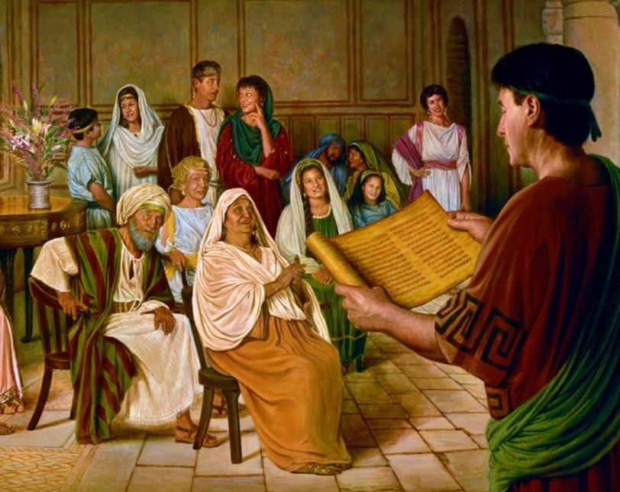

প্রাপকগণ

Slide 8

“প্রেরিত পৌল তাঁর পরিশ্রমের ফলে ধর্মান্তরিতদের প্রতি গভীর দায়িত্ব অনুভব করেছিলেন। সর্বোপরি, তিনি চেয়েছিলেন যে তারা বিশ্বস্ত থাকুক, “যেন আমি খ্রীষ্টের দিনে আনন্দ করতে পারি,” তিনি বলেছিলেন, “আমি বৃথা দৌড়াইনি, বৃথা পরিশ্রম করিনি।” ফিলিপীয় ২:১৬ পদ । তিনি তাঁর পরিচর্যার ফলাফলের জন্য কাঁপছিলেন। তিনি অনুভব করেছিলেন যে যদি তিনি তাঁর কর্তব্য পালনে ব্যর্থ হন এবং আত্মাদের উদ্ধারের কাজে গির্জা তাঁর সাথে সহযোগিতা করতে ব্যর্থ হয় তবে তার নিজের পরিত্রাণও হুমকির মুখে পড়তে পারে।”
EGW (The Acts of the Apostles, p. 206)

Slide 9

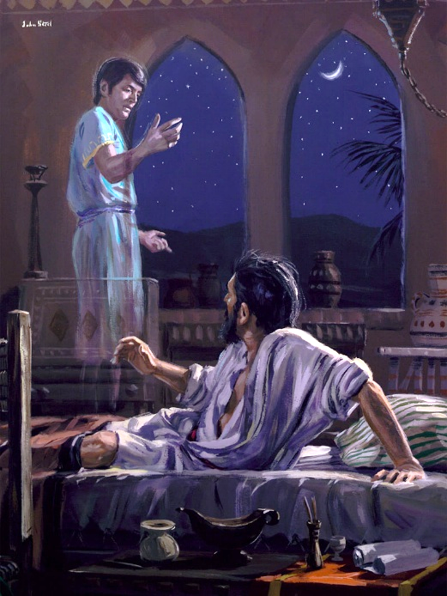
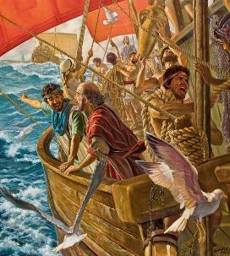
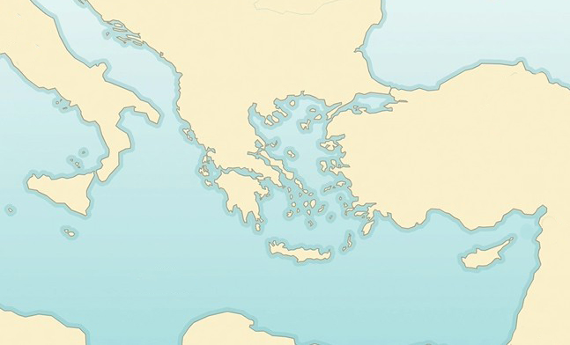

ফিলিপীদের ইতিহাস
“আর রাত্রিকালে পৌল এক দর্শন পাইলেন; এক মাকিদনীয় ॥ভ *(বা) ম্যাসিডোনিয়।* পুরুষ দাঁড়াইয়া বিনতিপূর্বক তাঁহাকে বলিতেছে, পার হইয়া মাকিদনিয়াতে আসিয়া আমাদের উপকার করুন।” (প্রেরিত ১৬:৯পদ)
ম্যাসেডোনিয়া প্রদেশ
ফিলিপী
নিয়াপলিতে
বিথুনিয়া
সামথ্রাক
X
তার দ্বিতীয় মিশনারি যাত্রার সময়, পৌলের পরিকল্পনাগুলি ভিন্ন দিকে মোড় নেয়। পবিত্র আত্মা তার পদক্ষেপগুলিকে পরিচালনা করছিলেন (প্রেরিত ১৬:৬-১২):
ত্রোয়া
মুশিয়া
গালাতীয়া
ফরুগিয়া
পল ফরুগিয়া গিয়েছিলেন (6ক)
তিনি সেখানে বা গালাতীয়া প্রচার করতে পারেননি (৬খ)
তিনি মুশিয়া পৌঁছেছিলেন (৭ক)
সে বিথুনিয়া যাওয়ার চেষ্টা করেছিল, কিন্তু পারেনি (৭খ)
তিনি ত্রোয়াতে গেলেন, যেখানে তিনি একটি দর্শন পেলেন (৮-১০)
তিনি সামথ্রাকীতে জাহাজে করে যান (১১ক)
সেখান থেকে নিয়াপলিতে (১১খ)
অবশেষে, তিনি ফিলিপীতে পৌঁছেছিলেন (১২)
প্রেরিত ১৬:৬-১২ পদ
ইউরোপে সুসমাচার প্রচার শুরু করার জন্য পবিত্র আত্মা ফিলিপিকে বেছে নিয়েছিলেন। একটি পূর্ণাঙ্গ রোমান শহর হিসেবে, ফিলিপীয়দের কর প্রদান থেকে অব্যাহতি দেওয়া হয়েছিল এবং জন্মসূত্রে তারা রোমান নাগরিকত্ব ধারণ করেছিল।

Slide 10

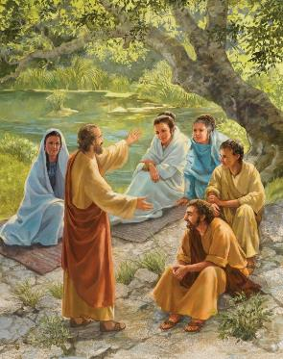
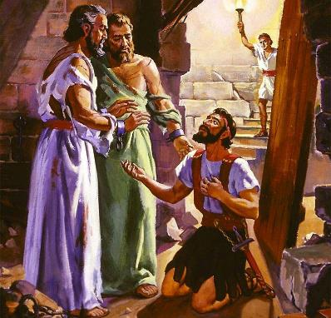
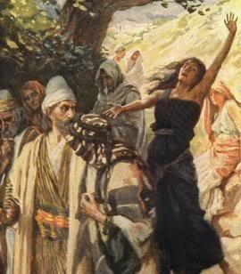
ফিলিপীদের ইতিহাস
“কিন্তু তাহার কর্তারা, লাভের প্রত্যাশা বাহির হইয়া গেল দেখিয়া, পৌলকে ও সীলকে ধরিয়া বাজারে অধ্যক্ষদের সম্মুখে টানিয়া লইয়া গেল;” (প্রেরিত ১৬:১৯ পদ)
নতুন শহরে পৌঁছানোর পর পৌলের রীতি ছিল সমাজগৃহ পরিদর্শন করা। কিন্তু ফিলিপীতে কোন সমাজগৃহ ছিল না! বিশ্রামবারে তারা একটি উপাসনা স্থান খুঁজে পেয়েছিল এবং সেখানে সমবেত মহিলাদের কাছে প্রচার করেছিল (প্রেরিত ১৬:১৩)।
এই সভা থেকে প্রথম ইউরোপীয় ধর্মান্তরিত ব্যক্তি আবির্ভূত হন: লিডিয়া। তিনি তার পুরো পরিবারের সাথে বাপ্তিস্ম নিয়েছিলেন (প্রেরিত ১৬:১৪-১৫)।
কিন্তু শত্রু অলস থাকেনি। সে একজন ভবিষ্যৎবিদকে পৌলকে সমর্থন করার ভান করে মানুষের মন বিভ্রান্ত করার জন্য উৎসাহিত করেছিল (প্রেরিত ১৬:১৬-১৭)। যখন মেয়েটি মুক্তি পায়, তখন পৌল এবং সীলের ঝামেলা শুরু হয় (প্রেরিত ১৬:১৮-২৪)।
ফলাফল: কারারক্ষক এবং তার পরিবারের ধর্মান্তর (প্রেরিত ১৬:২৫-৩৩)। কোন সন্দেহ নেই যে পবিত্র আত্মার শক্তি এবং নির্দেশনায় সুসমাচার ইউরোপে প্রবেশ করেছিল।

Slide 11

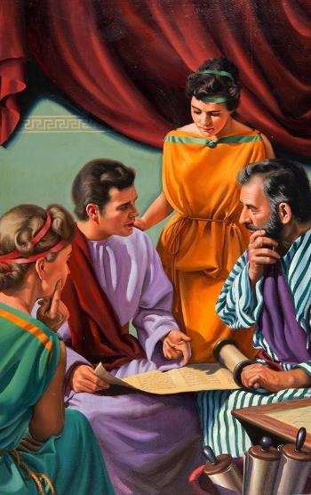
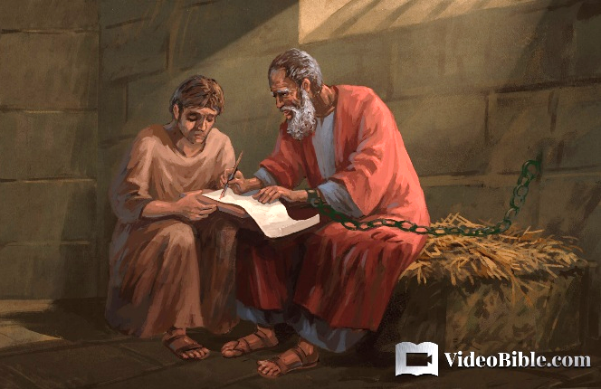
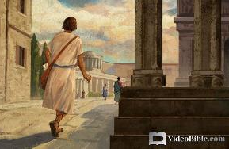
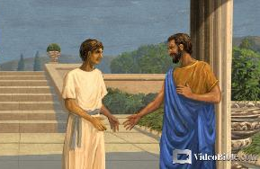
কলসীয়দের ইতিহাস
“তোমরা আমাদের প্রিয় সহদাস ইপাফ্রার কাছে সেইরূপ শিক্ষা পাইয়াছ; তিনি তোমাদের নিমিত্তে খ্রীষ্টের বিশ্বস্ত পরিচারক;” (কলসীয় ১:৭ পদ )
রোমে পৌলের কারাবাসের সময় ইপাফ্রা ছিলেন তার সঙ্গী (ফিলীমন ২৩)। কলসীর বাসিন্দা (কলসীয় ৪:১২), তিনিই সেই শহরে সুসমাচার প্রচার করেছিলেন (কলসীয় ১:৭)।
কলসী ছিল লায়দিকেয়া এবং হেরিয়াপলিসের কাছে ফ্রিগিয়া প্রদেশের একটি শহর, যেখানে ইপাফ্রাও প্রচার করতেন (কলসীয় ৪:১৩)। এখানে প্রচুর ইহুদি জনগোষ্ঠী ছিল। সেখানে বসবাসকারী সবচেয়ে বিশিষ্ট ইহুদিদের মধ্যে একজন ছিলেন ফিলীমন, যিনি পৌলের একজন সহকর্মী ছিলেন, যার বাড়িতে একটি গির্জা বসত (ফিলীমন ১-২)।
ফিলীমনের একজন দাস, ওনেসিমাস, রোমে পালিয়ে যান, যেখানে তিনি পৌলের মাধ্যমে যীশুকে গ্রহণ করেন (ফিলীমন ১০-১১)। ওনেসিমাসকে তার প্রভুর কাছে ফিরিয়ে দিয়ে, পৌল দেখিয়েছিলেন যে প্রভু এবং দাস, অথবা ঊর্ধ্বতন এবং অধস্তনদের মধ্যে সম্পর্ক কেমন হওয়া উচিত (ফিলীমন ১২-১৭)।

Slide 12

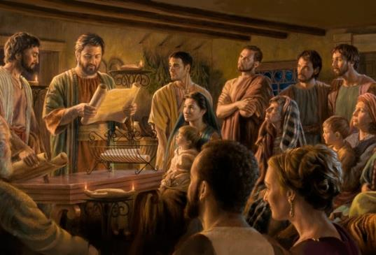
ফিলিপী এবং কলসীয়দের গির্জাগুলি
“পৌল ও তীমথিয়, খ্রীষ্ট যীশুর দাস- খ্রীষ্ট যীশুতে স্থিত যত পবিত্র লোক ফিলিপীতে আছেন, তাঁহাদের এবং অধ্যক্ষগণ ও পরিচারকগণের সমীপে।” (ফিলিপীয় ১:১পদ )
ফিলিপীয়দের কাছে লেখা চিঠি এবং কলসীয়দের কাছে লেখা চিঠির ভূমিকা, যা খুবই একই রকম, আমাদের দুটি গুরুত্বপূর্ণ দিক দেখায় (ফিলিপীয় ১:১পদ ; কলসীয় ১:১-২পদ)
ঈশ্বরের দৃষ্টিতে, গির্জার সদস্যরা তাদের ভুল সত্ত্বেও পবিত্র এবং বিশ্বস্ত
গির্জায় একটি শৃঙ্খলা রয়েছে, যেখানে এর কিছু সদস্যের কর্তৃত্ব এবং দায়িত্ব অন্যদের তুলনায় বেশি:
পৌল একজন প্রেরিত, একজন উচ্চপদস্থ নেতা
তীমথিয় তার সহযোগী (যাজক)
বিশপরা হলেন স্থানীয় নেতা (প্রবীণ)
ডিকনরা গীর্জা পরিচালনা করেন
কারাগার থেকে, পৌল ফিলিপীয়দের তাকে পাঠানো সাহায্যের জন্য ধন্যবাদ জানান (ফিলিপীয় ৪:১৮)।
কলসীয়দের কাছে, তিনি তার সহযোগীদের পাঠান তাদের সান্ত্বনা দেওয়ার জন্য (কলসীয় ৪:৭-৯)।

Slide 13

"আসুন আমরা পৌলের অভিজ্ঞতা একটু বিবেচনা করি। ঠিক সেই সময়ে যখন মনে হয়েছিল যে পরীক্ষিত ও নির্যাতিত গির্জাকে শক্তিশালী করার জন্য প্রেরিতের শ্রম সবচেয়ে বেশি প্রয়োজন, তখনই তার স্বাধীনতা কেড়ে নেওয়া হয়েছিল এবং তাকে শৃঙ্খলে আবদ্ধ করা হয়েছিল। কিন্তু এই সময় ছিল প্রভুর কাজ করার, এবং জয়লাভ করা বিজয়গুলি মূল্যবান ছিল।
যখন পৌল সর্বনিম্ন কিছু করতে সক্ষম হয়েছিলেন, তখন সত্য রাজপ্রাসাদে প্রবেশের সুযোগ পেয়েছিল। এই মহান ব্যক্তিদের সামনে পৌলের প্রশংসনীয় ধর্মোপদেশ নয়, বরং তার বন্ধন তাদের দৃষ্টি আকর্ষণ করেছিল। বন্দিদশার মধ্য দিয়ে তিনি ছিলেন খ্রীষ্টের জন্য একজন বিজয়ী। দীর্ঘ ও অন্যায্য বন্দিদশার মধ্যে তিনি যে ধৈর্য ও নম্রতার সাথে আত্মসমর্পণ করেছিলেন তা এই ব্যক্তিদেরকে একটি গুরুত্বপূর্ণ চরিত্রে পরিণত করেছিল।"
EGW (Reflecting Christ, December 10)

